Slide 1
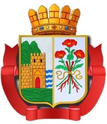
Министерство образования и науки Республики Дагестан
муниципальное бюджетное образовательное учреждение
средняя общеобразовательная школа №15
Исследовательская работа
по теме:
«Моя малая Родина,
мой древний Дербент»
Подготовил:
Маграмов Идрис Ревазович
Уч-к 4 класса «Б»МБОУСОШ№15
Дербент 2017 г.

Slide 2
Россия – родина моя
Моя огромная страна,
В ней уголок есть для меня
Мой Дербент – судьба моя…

Slide 4
Цель работы :
изучить историю происхождения герба города Дербент

Slide 5
Задачи исследования:
- изучить научно – популярную и справочную литературу по данной теме;
узнать историческое прошлое герба Дербента;
проанализировать знания истории происхождения и обозначения главных синволов моей малой родины моими сверстниками;
- Разработать памятку об истории происхождения фылага и герба города Дербент.

Slide 6
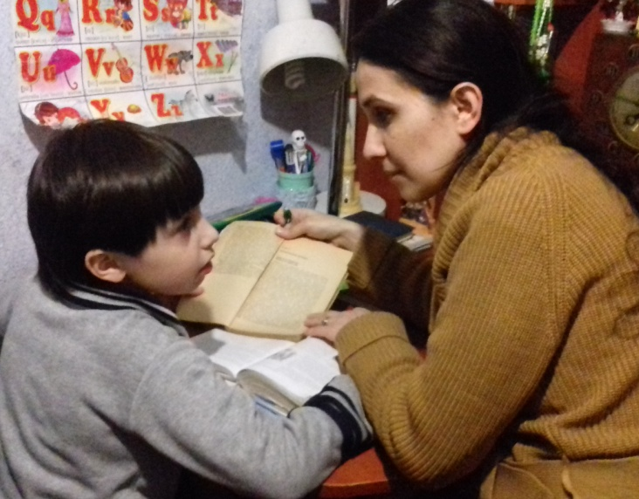
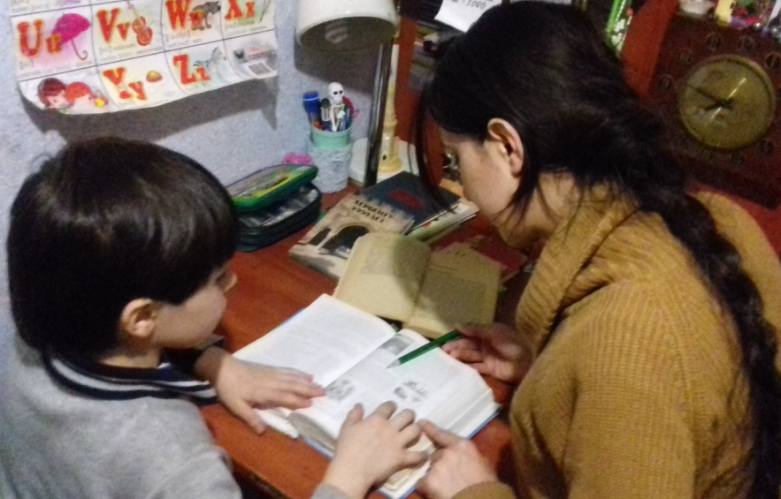
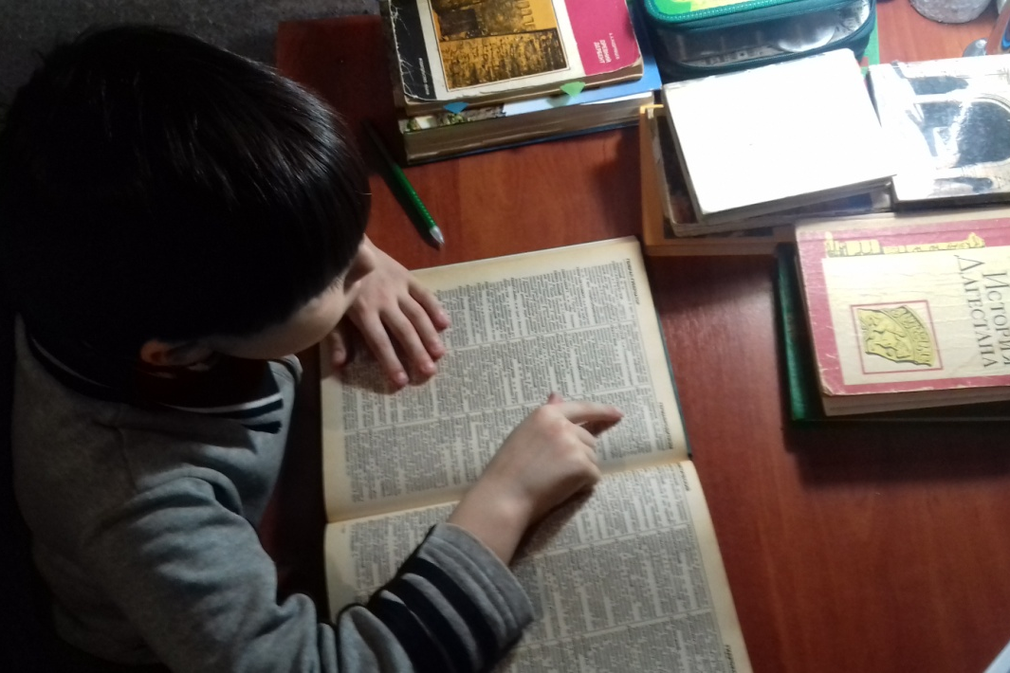
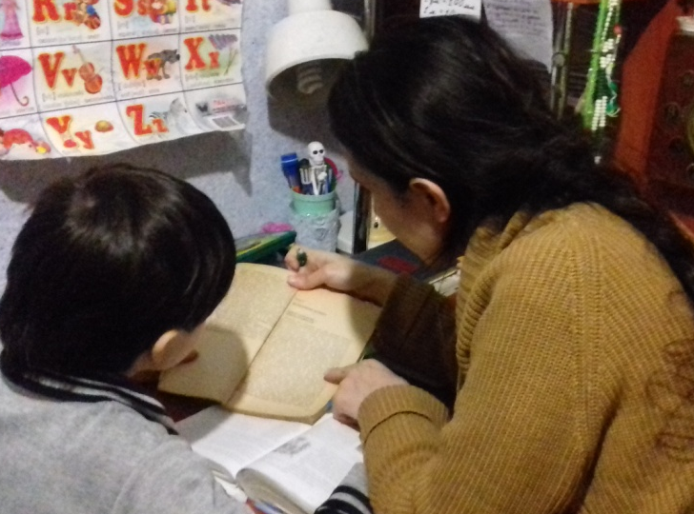

Slide 7
Что такое герб и как он появился?

Slide 8
По словарю Ожегова «ГЕРБ» – эмблема государства, города, сословия, рода, изображаемая на флагах, монетах, печатях, государственных и других официальных документах.»

Slide 9
Геральдика
наука изучающая историю происхождения гербов, традиции и их использование.

Slide 10
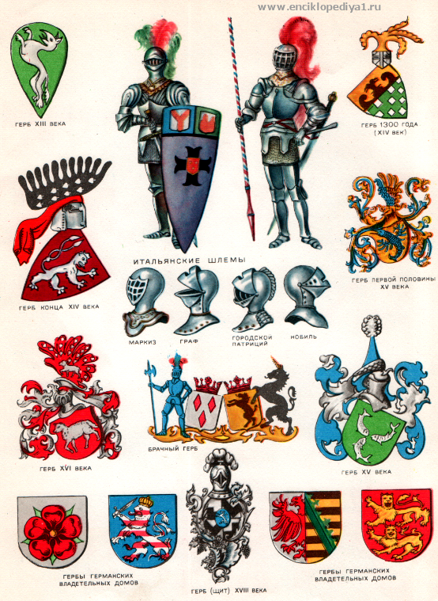
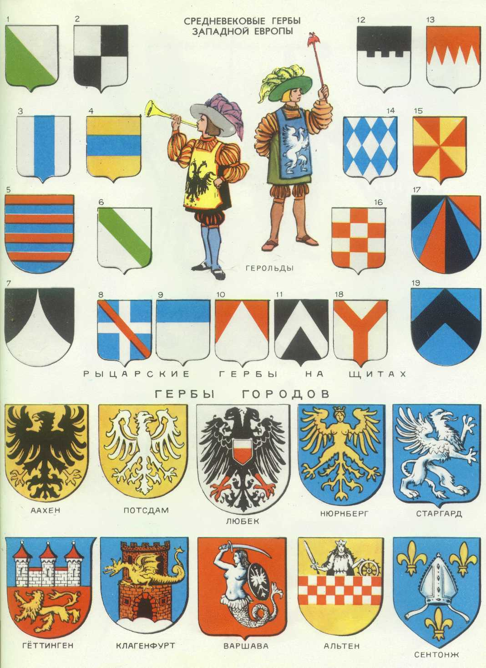

Slide 11
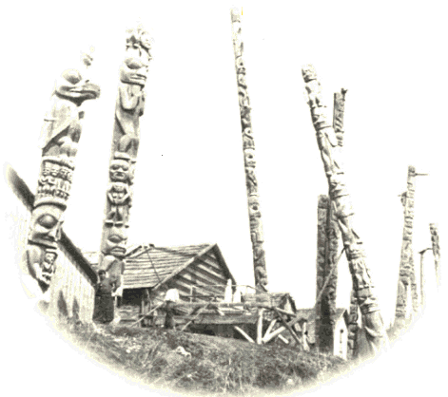
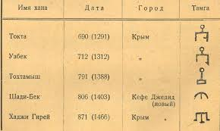
Древние тамги
Индейские тотемы

Slide 12
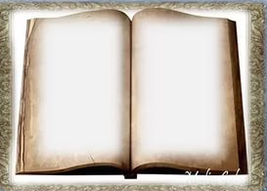
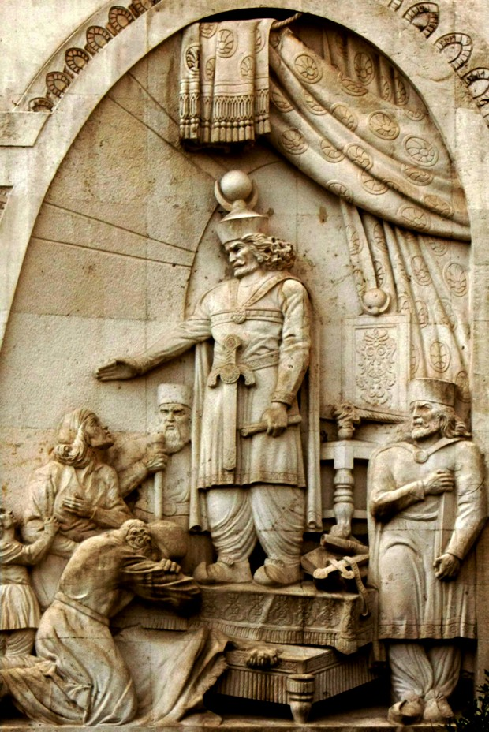
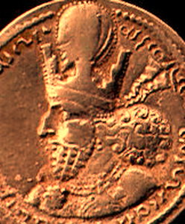

Slide 13
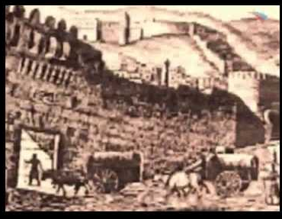
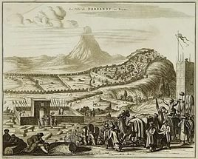
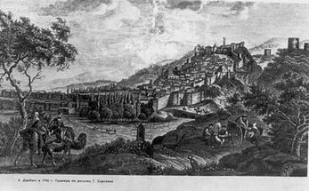
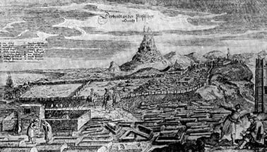

Slide 14
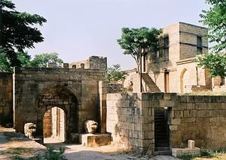
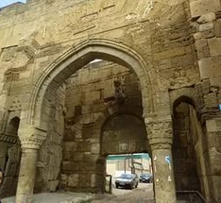
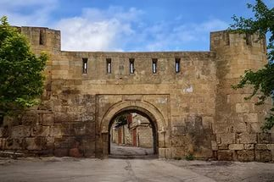
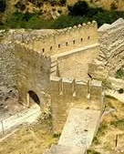
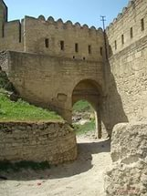
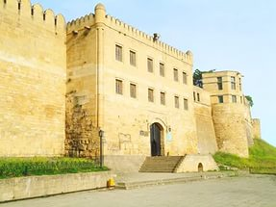
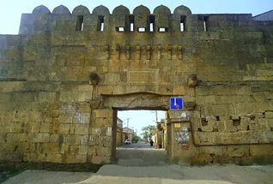

Slide 15
«Дербент»
(VI в. н. э.)
«дер» - ворота
«бэнд» - узел, связка

Slide 16
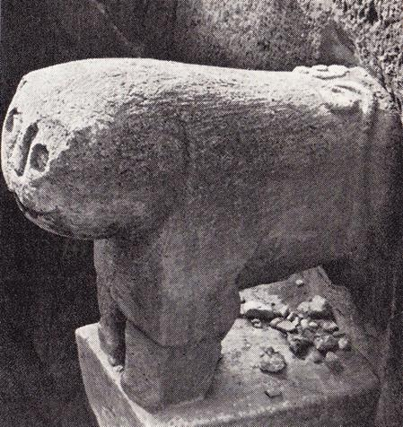
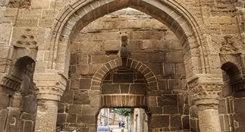
Ворота Орта – гапы

Slide 18
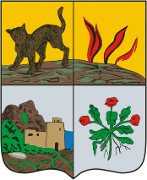
Герб города Дербента 1843 - 2013 г.г.

Slide 19
Герб городского округа «город Дербент»

Slide 20
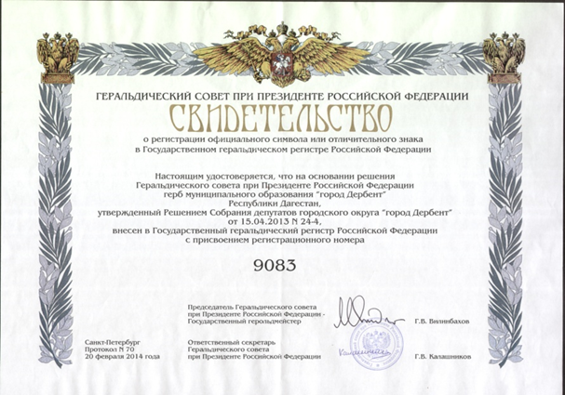

Slide 21
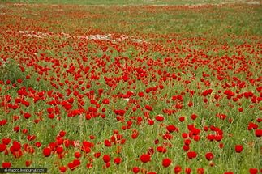
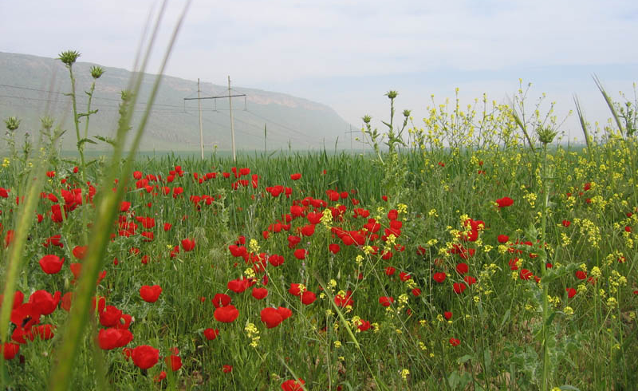
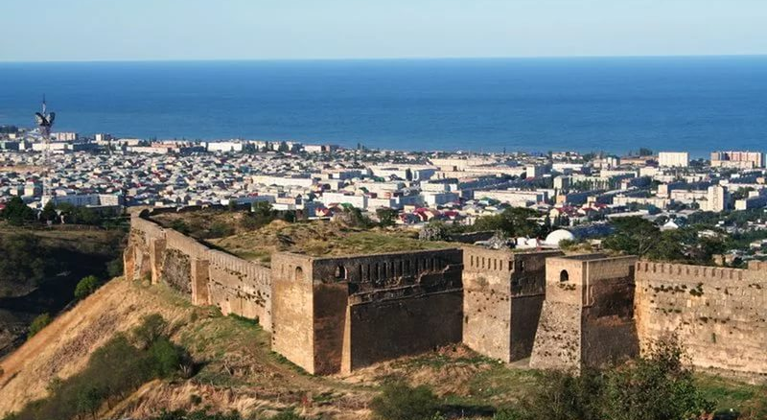
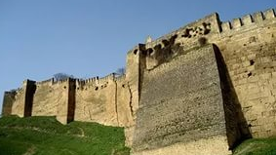
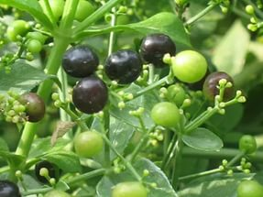
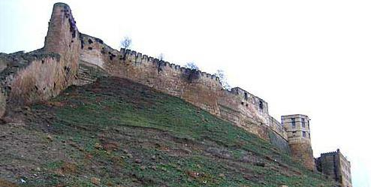

Slide 22
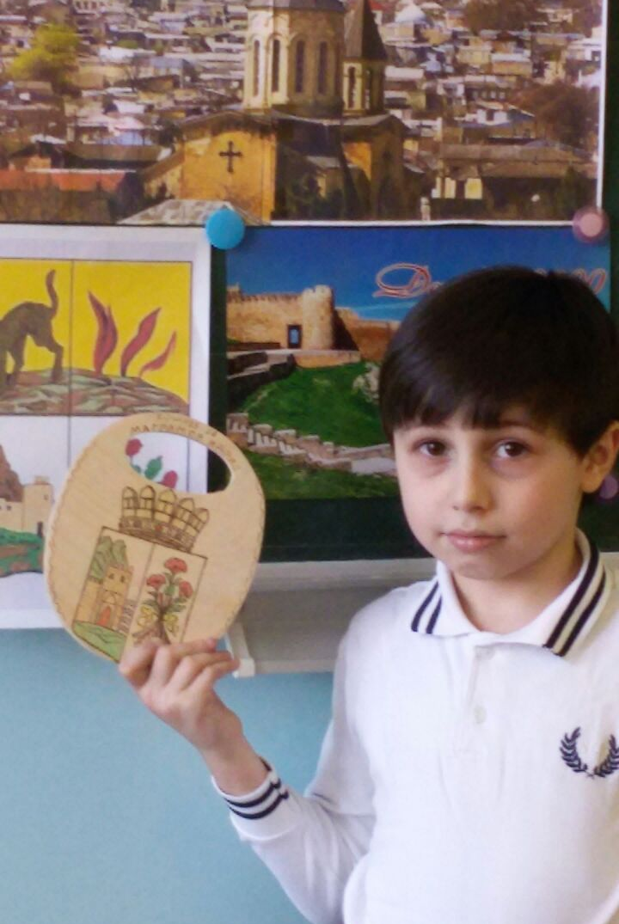

Slide 23
Спасибо
за
внимание

